Slide 1


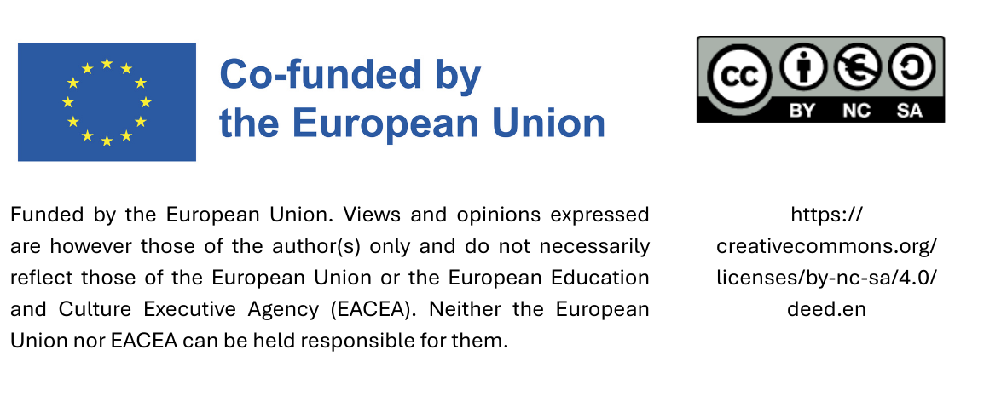
Train the Trainer:
Planning and Implemenation Sustainable Procurement
Date

Slide 2
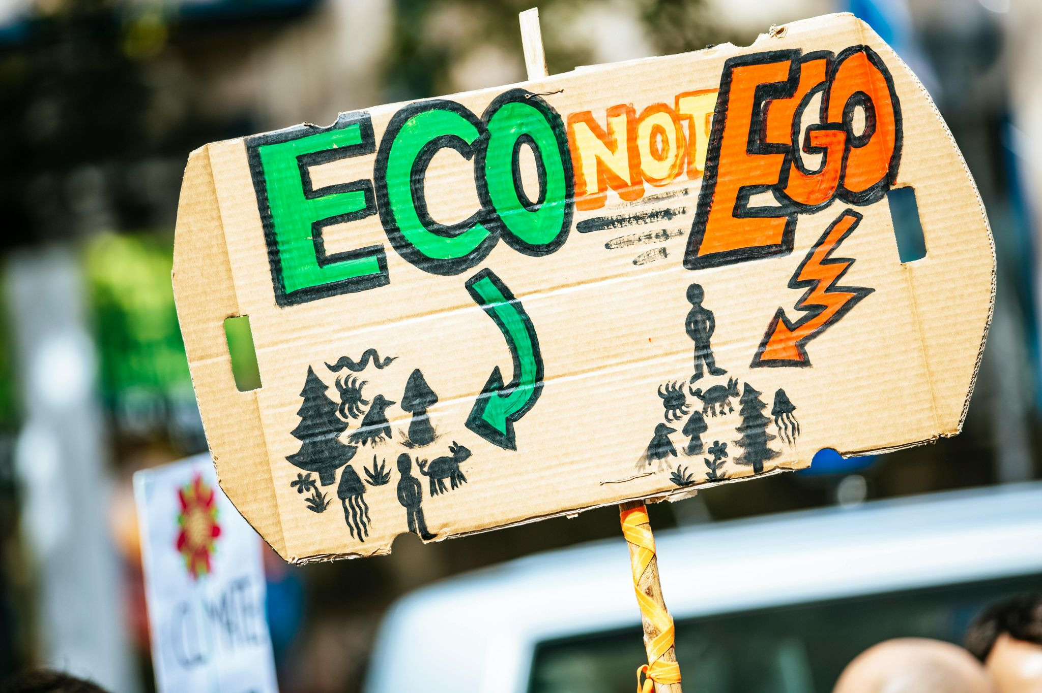
Agenda
Steps to implementation
Tools and templates
  Sources and criteria
  Model tender clauses
  Supplier questionnaires
Bildquelle: Pexels
Notes:
Teil 2 ist eine eigene Powerpoint

Slide 3
Steps to implementation

Slide 4
Important steps:
1.1 How to get started
1.2 Product labels as essential tools
1.3 Exploring the market and creating a catalogue
1.4 Purchasing products locally and regionally
1.5 How to communicate

Slide 5
How to get started
Building a team and exploring support options
Conducting and inventory
Setting goals and defining scope
Notes:
Siehe proCURE Handbuch S. 18 - 21
Teamaufbau und Sondierung möglicher Unterstützung: Nachhaltige Beschaffung erfordert Teamarbeit. Für eine erfolgreiche Umsetzung sollten ausgewählte Mitarbeitende eingebunden, Arbeitsgruppen gebildet und externe Unterstützungsangebote geprüft werden.
Bestandsaufnahme durchführen: Für die Umsetzung der nachhaltigen Beschaffung ist ein Überblick über die bestehenden Beschaffungsaktivitäten in der Gemeinde erforderlich. Die folgenden drei Schritte helfen dabei, eine Bestandsaufnahme durchzuführen.
Ziele umsetzen und Umfang festlegen: Auf der Grundlage der Bestandsaufnahme kann die Gemeinde Ziele entwickeln und genau definierte Kriterien anwenden, um so greifbare Vorteile für die lokale bzw. regionale Wirtschaft, Gesellschaft und Umwelt zu erzielen.

Slide 6
Building a team and exploring support options
Nominating a coordinator
Forming a small working group
Incorporating additional expertise if necessary
Using available tools and information
Notes:
Siehe proCURE Handbuch S. 16-17
Schritt 1: Ernennung eines Koordinators: Der Gemeinderat bzw. die Bürgermeisterin oder der Bürgermeister benennen eine Person, die die Aktivitäten zur nachhaltigen Beschaffung koordiniert: z. B. ein Mitarbeitender, der für die Beschaffung oder für Nachhaltigkeit zuständig ist oder ein Mitarbeitender mit Interesse und entsprechenden Fähigkeiten. Diese Person sollte folgende Eigenschaften mitbringen: neugierig; kommunikativ; flexibel; pragmatisch; ausdauernd; und hohe Frustrationstoleranz.
Schritt 2: Bildung einer kleinen Arbeitsgruppe: Idealerweise wird der Koordinierende von einer kleinen Arbeitsgruppe unterstützt, die Mitarbeitende aus verschiedenen Abteilungen wie Einkauf, Umwelt, Personalwesen und Finanzen umfasst. Das sorgt für einen reibungsloseren Informationsfluss und eröffnet Raum für unterschiedliche Perspektiven. Diese Arbeitsgruppe sollte sich regelmäßig treffen, um Ziele, Prozesse und nächste Schritte zu besprechen sowie Erkenntnisse und Erfahrungen auszutauschen.
Schritt 3: Einbindung von zusätzlichem Fachwissen (falls erforderlich): Es ist von Vorteil, die Perspektive derjenigen mit einzubeziehen, die die nachhaltigen Produkte und Dienstleistungen nutzen. Dadurch wird nicht nur die Unterstützung
für die nachhaltige Beschaffung gesichert, sondern auch gewährleistet, dass bestehende Bedürfnisse der Mitarbeitenden berücksichtigt werden. Auch die Zusammenarbeit mit externen Organisationen wie Umweltgruppen und Weltläden
kann eine wertvolle Unterstützung bieten. Ihr Fachwissen kann helfen, die richtigen Prioritäten zu setzen.
Schritt 4: Nutzung verfügbarer Instrumente und Informationen: Die koordinierende Person und die Arbeitsgruppenmitglieder sollten sich mit dem vorliegenden Handbuch und der proCURE-Toolbox vertraut machen. Bei Bedarf bieten verschiedene Wissensplattformen zusätzliche Unterstützung. Für kleinere Gemeinden sind insbesondere die folgenden Plattformen hilfreich: www.kompass-nachhaltigkeit.de www.nachhaltige-beschaffung.info www.beschaffungs-info.de lernplattform.engagement-global.de/ www.nabe.gv.at/ www.woeb.swiss/de/

Slide 7
Conducting an inventory
Identifying colleagues involved in procurement
Collecting data by consulting with colleagues
Processing information and creating an overview
Notes:
Siehe proCURE Handbuch S. 18-19
Schritt 1: Ermittlung der Kolleginnen und Kollegen, die beschaffen: Im ersten Schritt geht es darum festzustellen, wer in der Gemeinde operativ für die Beschaffung zuständig ist. Dies kann durch Rücksprache mit der Bürgermeisterin bzw. dem Bürgermeister und/oder durch Gespräche mit den am Beschaffungsprozess beteiligten Personen geschehen. Wichtig ist auch zu wissen, wer den Bedarf an Produkten und Dienstleistungen an wen meldet und wer die Befugnis hat, die Beschaffung zu genehmigen (in der Regel die Bürgermeisterin bzw. der Bürgermeister).
Schritt 2: Sammeln von Daten durch den Austausch mit Kollegen: In Absprache mit den für die Beschaffung zuständigen Kollegen sollen Daten darüber gesammelt werden, was, in welchen zeitlichen Abständen und in welchen Mengen beschafft wird:
Welche Produkte und Dienstleistungen werden beschafft?
Welche Mengen werden von den Produkten und Dienstleistungen
beschafft?
In welchen zeitlichen Abständen wird die Beschaffung durchgeführt?
Welche Beschaffungsmethode wird üblicherweise angewendet (siehe „Beschaffung unterhalb der Schwelle für nationale Ausschreibungen“ auf Seite 23 im Handbuch)
Welche Unternehmen sind in der Regel die Auftragnehmer?
Wie lauten die aktuellen Verträge und welche Laufzeit haben sie?
Werden bei den Beschaffungsprozessen Nachhaltigkeitskriterien berücksichtigt – und wenn ja, welche?
Wie viel Geld wird jährlich für die Beschaffung von Produkten und Dienstleistungen ausgegeben? (Diese Summe muss gegebenenfalls mit den Buchhaltungsunterlagen der Gemeinde abgeglichen werden.)
Wie sehen die Beschaffungsprozesse für die verschiedenen Produkte und Dienstleistungen aus? (Wer legt die Mengen und Qualitäten der zu beschaffenden Produkte und Dienstleistungen fest, wer führt die Beschaffung durch, wer ist die Ansprechpartnerin oder der Ansprechpartner während der Vertragslaufzeit?)
Schritt 3: Verarbeitung der Informationen und Erstellung einer Übersicht
Die gesammelten Informationen über die von den verschiedenen Abteilungen beschafften Produkte und Dienstleistungen – einschließlich der damit verbundenen Ausgaben und der Beschaffungsprozesse – sollten systematisch aufbereitet werden. Zur umfassenden Darstellung dieser Daten sollte eine Übersicht entwickelt werden. Gegebenenfalls könnten ähnliche Produkte und Dienstleistungen gruppiert werden, um die Darstellung übersichtlicher zu gestalten.

Slide 8
Setting goals and defining scope
Developing SMART goals
Selecting products and services
Selecting sustainability criteria
Including sustainability criteria in procurement process
Notes:
Siehe proCURE Handbuch S. 19-21
Schritt 1: Entwicklung von Zielen, die mit den allgemeinen Prioritäten der Gemeinde übereinstimmen: Ein erster Schritt bei der nachhaltigen Beschaffung ist die Festlegung von Zielen. Diese Ziele können anfangs sehr einfach sein und mit der Zeit ehrgeiziger werden, wenn die Gemeinde Erfahrung und Vertrauen in die Umsetzung der nachhaltigen Beschaffung gewonnen hat. Die Ziele dienen als Grundlage für die nachhaltige Beschaffung und als eine gemeinsame Richtschnur für alle Beteiligten.
Die Ziele sollten möglichst SMART sein (specific, measurable, achievable, relevant, time-bound), also spezifisch, messbar, erreichbar, relevant und zeitbezogen sein:
Spezifisch: Die Ziele sollten deutlich machen, was die Gemeinde erreichen will.
Messbar: Die Ziele sollten messbar sein, auch um den Fortschritt überprüfen zu können.
Erreichbar: Die Ziele sollten – u. a. angesichts der beschränkten Ressourcen der Gemeinde – realistisch sein.
Relevant: Die Ziele sollten mit den allgemeinen Prioritäten bzw. Zielen der Gemeinde übereinstimmen.
Zeitgebunden: Die Ziele sollten mit festgelegten Fristen verbunden sein.
Schritt 2: Auswahl von Produkten und Dienstleistungen: Im zweiten Schritt geht es darum, auf der Grundlage der in Schritt 1 definierten Ziele diejenigen Produkte und Dienstleistungen auszuwählen, die für eine nachhaltige Beschaffung in Betracht gezogen werden. Bei der Entscheidungsfindung können folgende Faktoren berücksichtigt werden: hohe jährliche Ausgaben; häufig wiederkehrende Beschaffungsvorgänge; öffentliche Sichtbarkeit (der beschafften Produkte und
Dienstleistungen); Verbesserungspotenzial (Umwelt, Arbeitsbedingungen usw.); und geringer Schwierigkeitsgrad, d.h. Produktgruppen, für die bereits Nachhaltigkeitskriterien existieren und nachhaltige Alternativen auf dem Markt verfügbar sind.
Schritt 3: Auswahl von Nachhaltigkeitskriterien: Im dritten Schritt können nun für jede der in Schritt 2 ausgewählten Produktgruppen Nachhaltigkeitskriterien entwickelt werden:
Zusammenstellung von Nachhaltigkeitskriterien, die für die ausgewählten Produkte und Dienstleistungen relevant sind. Die proCURE Toolbox bietet eine Excel-Datei an, die die Anforderungen von Gütezeichen im Überblick enthält.
Kontaktaufnahme zu Lieferanten: Können sie die Nachhaltigkeitskriterien erfüllen?
Erfassung der ungefähren Preisunterschiede zwischen nachhaltigen und konventionellen Optionen.
Festlegung von Nachhaltigkeitskriterien für die ausgewählten Produkte und Dienstleistungen, die gut zu den allgemeinen Prioritäten der Gemeinde passen (Siehe Schritt 1).
Schritt 4: Zuständigkeiten für die Umsetzung der Kriterien festlegen: Im vierten Schritt kann nun – auf der Grundlage des Überblicks über die Beschaffungsprozesse (siehe „Bestandsaufnahme durchführen“ auf Seite 18 des Handbuchs) – eine Entscheidung darüber getroffen werden, welche Personen in der Verwaltung am besten sicherstellen können, dass die ausgewählten Nachhaltigkeitskriterien bei der Beschaffung auch tatsächlich berücksichtigt werden. Idealerweise waren diese Personen an der Festlegung der Nachhaltigkeitskriterien beteiligt. Ist dies nicht der Fall, so müssen sie über die Nachhaltigkeitskriterien, die bei der Beschaffung zu berücksichtigen sind, informiert werden.

Slide 9
Important steps:
1.1 How to get started
1.2 Product labels as essential tools
1.3 Exploring the market and creating a catalogue
1.4 Purchasing products locally and regionally
1.5 How to communicate

Slide 10

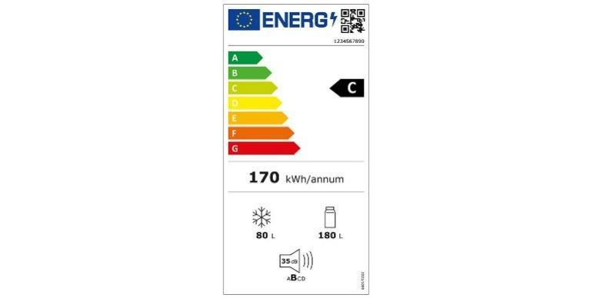












So many labels…
Legally required labels:
Labels from certification initiatives for products and services:
Labels awarded for individual or specific end products:
Voluntary social labels:
Notes:
Siehe proCURE Handbuch S. 29-31
Gütezeichen sind insbesondere für kleine Gemeinden ein entscheidendes Hilfsmittel für die nachhaltige Beschaffung. Mit Hilfe von Gütezeichen können die Beschaffenden der Gemeinden schnell erkennen, ob das Produkt oder die Dienstleistung nachhaltig ist. Die Verwendung von Gütezeichen im Beschaffungsprozess ist erlaubt, wenn die Gütezeichen bestimmte Kriterien erfüllen:
Die Anforderungen des Gütezeichens basieren auf objektiv nachprüfbaren und nicht diskriminierenden Kriterien, die für die Bestimmung der Merkmale der Leistung geeignet sind.
Die Gütezeichen werden im Rahmen eines offenen und transparenten Verfahrens eingeführt, an dem alle relevanten interessierten Kreise teilnehmen können.
Die Gütezeichen sind für alle Betroffenen zugänglich.
Die Anforderungen an die Gütezeichen werden von einem unabhängigen Dritten festgelegt, auf den die Unternehmen, die das Gütezeichen beantragen, keinen maßgeblichen Einfluss ausüben können.
Es gibt zwar eine Vielzahl von Gütezeichen, aber nur eine begrenzte Anzahl erfüllt die oben genannten Anforderungen. Die Herausforderung besteht darin, sich mit den Gütezeichen, die diese Anforderungen erfüllen, vertraut zu machen und sie auf den Produkten zu erkennen. Nachfolgend sind vier Arten an Gütezeichen beschrieben. Die ersten drei Arten an Gütezeichen erfüllen in der Regel die oben genannten Anforderungen.
Gütezeichen von breit angelegten Zertifizierungsinitiativen: In der EU gibt es mehrere Zertifizierungsinitiativen, die Richtlinien für eine breite Palette an Produkten und Dienstleistungen bereitstellen. Häufig stehen hinter diesen Initiativen staatliche Stellen oder ihnen nahestehende Institutionen wie etwa Normungsorganisationen. Die von diesen Stellen vergebenen Gütezeichen zählen in der Regel zu den aussagekräftigsten Nachweisen für die Nachhaltigkeit eines Produkts oder einer Dienstleistung. Die Zertifizierungsinitiativen verfügen über Richtlinien für einzelne Produkt- und Dienstleistungsgruppen, in denen die relevanten Nachhaltigkeits- und Qualitätskriterien detailliert beschrieben sind. Unternehmen, die ein solches Zertifikat erhalten möchten, müssen nachweisen, dass sie die in den Richtlinien festgelegten Kriterien erfüllen. Wird dieser Nachweis im Rahmen einer Prüfung bestätigt, erhalten die Unternehmen das Recht, das entsprechende Gütezeichen für einen bestimmten Zeitraum zu verwenden. Beispiele: EU-Ecolabel, das Österreichische Umweltzeichen, der Blaue Engel, NF Environnement und C2C.
Gütezeichen, die für einzelne Endprodukte vergeben werden: Diese Art von Gütezeichen wird ebenfalls von unabhängigen Dritten vergeben. Zu den zuvor genannten Gütezeichen gibt es jedoch einen großen Unterschied: Es werden nur wenige Produktgruppen zertifiziert. Oftmals sind die Organisationen, die für die Vergabe der Gütezeichen verantwortlich sind, private Einrichtungen. Gütezeichen dieser Art gibt es vor allem für Textilien, Lebensmittel und IT-Geräte. Eine kleine Auswahl dieser Gütezeichen: TCO-certified, Öko-Tex Standard 100, GOTS, Fair Wear and ASC.
Gesetzlich vorgeschriebene Gütezeichen: Einige Gütezeichen, die über die Einhaltung eines bestimmten Qualitätsstandards informieren, sind gesetzlich vorgeschrieben. Dazu gehört z. B. das EU-Bio-Logo, das auf allen verpackten Lebensmitteln zu finden sein muss, die in der EU hergestellt und als Bio-Produkt vermarktet werden. Auch die Energieverbrauchskennzeichnung, die z. B. auf Elektrogeräten angebracht werden muss, gehört dazu.

Slide 11
Why are labels essential tools?
The reduce verification costs and enhance credibility
They help address the 3 pillars of sustainability: economic, environmental and social
They provide science-based foundation for sustainability criteria.
They are an efficient way to introduce sustainability in tenders
They make sustainability measurable and visible

Slide 12
Important steps:
1.1 How to get started
1.2 Product labels as essential tools
1.3 Exploring the market and creating a catalogue
1.4 Purchasing products locally and regionally
1.5 How to communicate

Slide 13
Exploring the market and creating a catalogue
Creating the structure of the catalogue
Identifying and evaluating suppliers
Using the catalogue
Reviewing and updating regularly
Notes:
Siehe proCURE Handbuch S. 31-32
Der Katalog dient den Beschaffungsverantwortlichen in der Gemeinde in erster Linie als Hilfsmittel für künftige Einkäufe. Außerdem kann er neue Mitarbeitende bei der Beschaffung unterstützen. Der Beschaffungskatalog muss regelmäßig aktualisiert werden.

Slide 14
Creating a catalogue
The catalogue should contain the following information:
A list of products and services that are regularly procured by the municipality
Sustainability criteria for the products and services that the municipality wants to procure sustainably, e.g., eco-labels
Information on how these products and services are usually procured by the municipality, e.g., through direct purchasing, simplified procedures, tenders, central procurement agencies, or joint procurement with other municipalities
Details of suppliers of sustainable products and services (names, addresses, websites of shops and e-shops), including findings from supplier evaluations
If possible: price and cost differences between conventional and sustainable solutions
Notes:
A procurement catalogue serves as a central reference for sustainable purchasing. It should include a list of regularly procured goods, their specific sustainability criteria (e.g., eco-labels), and details on the suppliers who can provide them. Crucially, it should also highlight price differences between conventional and sustainable options to help in budget planning.

Slide 15
Identifying and evaluating suppliers
Survey of potential suppliers
Obtaining evidence of sustainability criteria
Verification of this evidence
Comparison pf prices and entry in the procurement catalogue

Slide 16
Reviewing and updating regularly
Catalogue as an e-shop
An e-shop enables municipal employees to order pre-selected products and services directly from various suppliers - e.g., cleaning supplies from a local supplier or fire trucks from the central procurement office.
As markets continue to evolve, the catalogue must be updated regularly.
Another way to keep the catalogue up to date is to develop it into an e-shop.

Slide 17
Important steps:
1.1 How to get started
1.2 Product labels as essential tools
1.3 Exploring the market and creating a catalogue
1.4 Purchasing products locally and regionally
1.5 How to communicate

Slide 18
Purchasing products locally and regionally
Requirements that give regional and local providers an advantage in tenders:
Low transport emissions
Division of larger orders into smaller batches
Setting short delivery or response times
Setting quality criteria that local suppliers are highly likely to meet
By implementing these strategies, municipalities can promote the local and regional economy while ensuring that procurement remains competitive and compliant with the law.

Slide 19
Important steps:
1.1 How to get started
1.2 Product labels as essential tools
1.3 Exploring the market and creating a catalogue
1.4 Purchasing products locally and regionally
1.5 How to communicate

Slide 20

How to communicate: engaging municipal employees
Training and workshops for procuring staff
Principles and criteria display
Internal newsletters and emails
Internal good practices
International environment days for activities
User workshops (already during evaluation of the test product)

Slide 21
How to communicate: engaging stakeholders
Local businesses
Supplier workshop/dialogue
Easy-to-understand guidelines for suppliers
Public information campaigns
Other local authorities and networks

Slide 22

2. Tools and Templates
Sources for criteria and model tender clauses
Bildquelle: Pexels

Slide 23
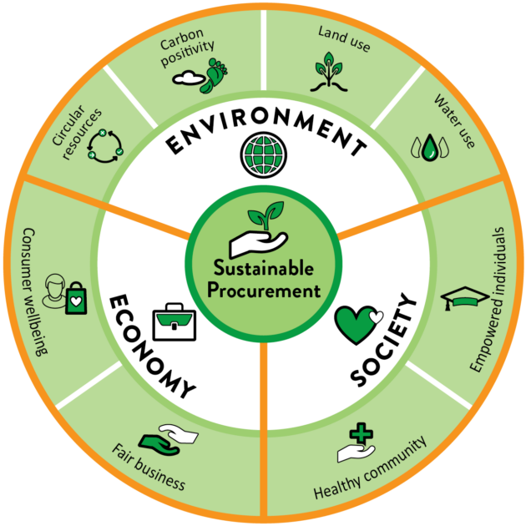
Sources for criteria and model tender causes
National GPP guidelines and tools
Environmental and management standards
Product Performance labels and certification schemes
EU Ecolabel
EU GPP Criteria

Slide 24
EU GPP Criteria
Common EU GPP Criteria are those criteria that can be incorporated into a public procurement procedure for goods, services or works in order to reduce the environmental impact of a purchase.
The voluntary GPP Criteria are now available for 14 product groups.

Slide 25
EU-Ecolabel
The EU Ecolabel promotes goods and services with a guaranteed reduced environmental impact throughout their entire life cycle. It helps consumers, retailers, business and procurers to make truly sustainable choices. A label you can trust.
Why is it a source for criteria?
It can be used to define technical specifications, award criteria, or verification requirements!

Slide 26

Product and performance labels and certification schemes

Slide 27
What types of labels are there?
Legally required labels
Eco-labels Type I
Social labels
Private labels
Regional brands
Company certifications / management systems

Slide 28
Legally required labels
EU energy label and EU energy consumption labelling for various products
  Household appliances, lamps, water heaters…
Appliances are classified according to their energy consumption values
New labelling since 2021 - energy classes A-G initially for
  Refrigerators and freezers incl. wine storage cabinets
  Dishwashers Washing machines incl. washer-dryers
  Electronic displays incl. televisions
  Lamps and lights
EU organic logo for agricultural products marketed as organic

Slide 29




Voluntary ecolabels or type I ecolabels
Certification of products by independant third parties
Statements about certain environmental properties
Compliance with limit values for pollutants
Compliance with defined energy consumption values
Reduction of emissions during production
Recyclability of a product
Basis for awarding the contract
Development with the involvement of relevant stakeholder groups
Publicly accessible catalogue of requirements/criteria

Slide 30
Voluntary social label type I similar
Independant certification by third parties and development of criteria in a transparent process
Criteria often aligned with ILO core labour standards
No forced labour
Trade union freedom
No discrimination based on race, gender or skin colour
Equal pay for equal work
Prohibition of exploitative child labour
Fair Trade (additionally ILO)
Minimum price and fair remuneration (living wages)
Long-term supply contracts
Pre-financing
Fairtrade premium to support social projects in the community or paying school fees etc.

Slide 31



Social and environmental label type I and type I similar
Some labels combine ecological and social criteria
Often one aspect in the foreground, the second is also considered

Slide 32
Self declarations type II
Product lines of a trading company that have a certain quality
Used exclusively within the company or a group of companies
Not independently certified​
Have additional benefits - for example organic or fair trade products

Slide 33
Possibilities for the use of labels
Criteria from labels can be mentioned in the tender documents.
Bidding companies may be required to provide a certification with a label as proof that the required standards are met.

Slide 34




Environmental and Management Standards
Company or production site-related certifications - Process management
Examples
EMAS (Eco-Management and Audit Scheme - Community eco-management and audit scheme)
SA8000 standard (ILO core labour standards)
Fair Wear Foundation (labour conditions in the textile sector - textile supply chain)
ISO 14001 (International standrs for Environmental Management Systems)

Slide 35
TRAINER‘s TIPS…
Before copying or importing a criteria from the sources taken into account, teach to evaluate 3 aspects:
Technical relevance to the category
Verifiability
Proportionality and competition

Slide 36

When teaching model clauses in an SPP course for small municipalities, do not focus only on the legal part, but concentrate on how to make them applicable and adaptable to the local context.
TRAINER‘s TIPS…
Bildquelle: Pexels

Slide 37
Thank you!

